Slide 1
Vysoká škola technická a ekonomická v Českých Budějovicích
Návrh organizace dopravních procesů ve vybrané firmě
Autor diplomové práce: Bc. Kristýna Jedličková
Vedoucí diplomové práce: doc. Ing. Rudolf Kampf, Ph.D., MBA
Oponent diplomové práce: doc. Ing. Petr Průša, Ph.D.
České Budějovice, červen 2021
UČO: 19340

Slide 2
Motivace k výběru tématu
Orientace a dobrá znalost firmy
Vybrané téma je velmi aktuální
Návrh, který zefektivní přepravní procesy ve vybrané firmě

Slide 3
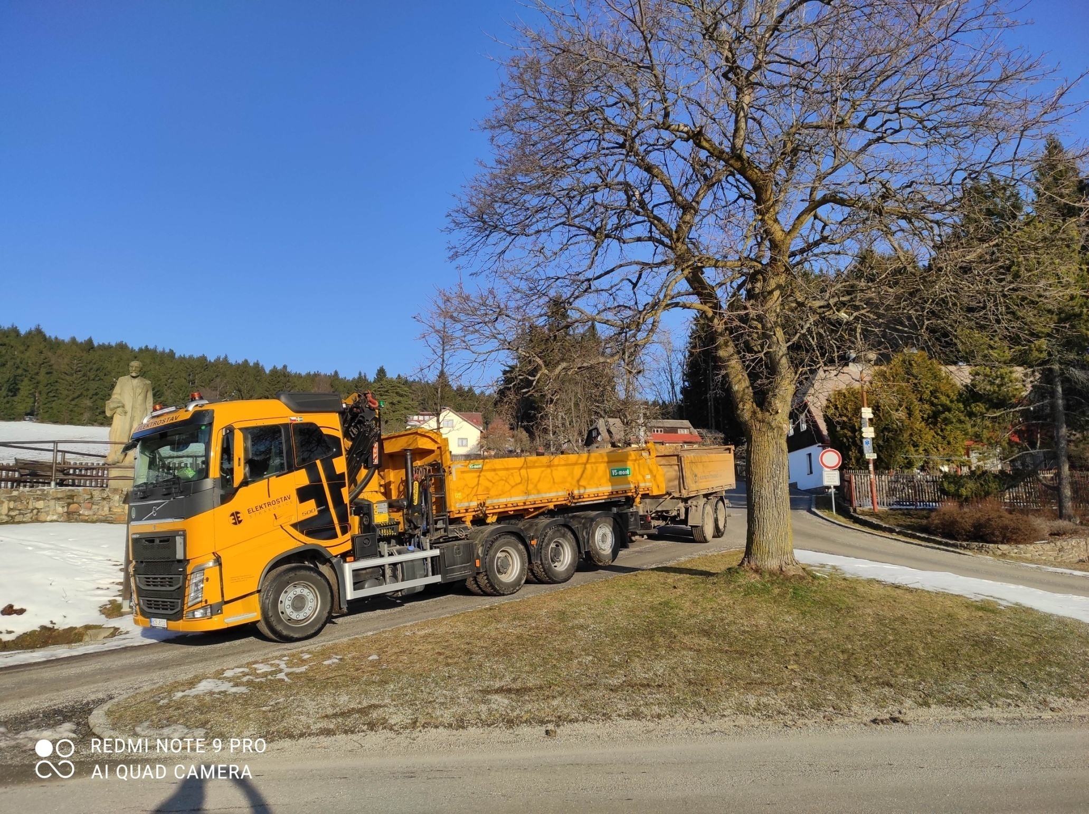

Slide 4
Cíl diplomové práce
Představení vybrané společnosti
Návrh opatření pro zlepšení přepravních procesů
Zhodnocení návrhu

Slide 5
Použité metody
Mayerova metoda
Metoda nejbližšího souseda
Kalkulace nákladů

Slide 6
Vstupní hodnoty metod
Matice vzdáleností

Slide 7
Vstupní hodnoty metod

Slide 8
Výsledek Mayerovy metody
Sklad v Českých Budějovicích – pobočka Jindřichův Hradec – sklad v Českých Budějovicích – Strakonice – Písek

Slide 9
Výsledek Mayerovy metody

Slide 10
Výsledek metody nejbližšího souseda

Slide 11
Výsledek metody nejbližšího souseda

Slide 12
Kalkulace nákladů

Slide 13
Kalkulace nákladů

Slide 14
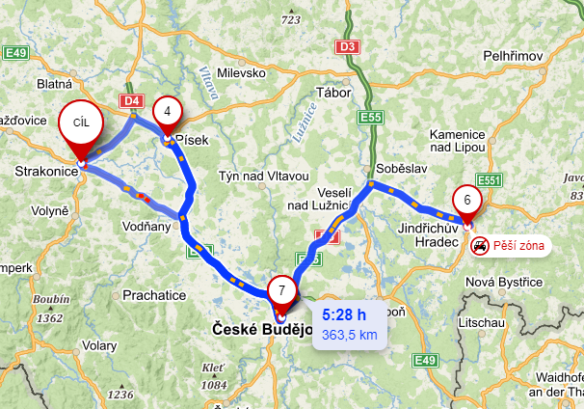
Závěrečné shrnutí
Nově vytvořený okruh

Slide 15
Závěrečné shrnutí
Délka této trasy je 363,5 km a časová náročnost je přibližně 7,55 hodiny včetně AETR = 475 minut

Slide 16
Doplňující dotazy vedoucího diplomové práce
Jaké jsou přínosy (potenciální) IT pro firmu a pro zákazníka?
Budou výsledky práce aplikované?

Slide 17
Doplňující dotazy oponenta diplomové práce
Objasněte detaily nasazení a konkrétní přínosy aplikace Smart Auto ve vašem případě.

Slide 18
Děkuji za pozornost

